Slide 1
Mustererkennung
Neuronale Netzwerke am Beispiel eines MLP

Slide 2
Inhalt
Mustererkenner
Neuronale Netze
Aufgabenspezifikationen
Demonstration

Slide 3
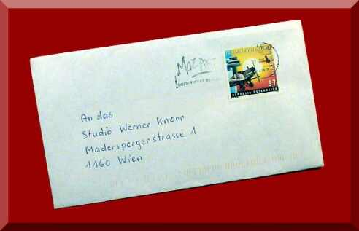
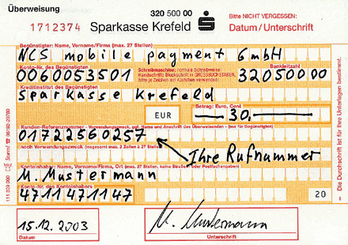
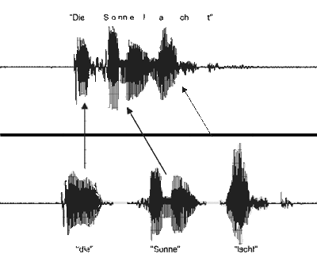

Beispiele der Nutzung

Slide 4
y
1
O
O
O
P
P
P
0
1
x
f(x, y) = x + y -1
Negative f -> P
Positive f -> O

Slide 5
y
O
O
?
P
1
O
O
O
P
P
0
1
x
f(x, y) = ?
Negative f -> P
Positive f -> O

Slide 6
Maschinelles Lernen
Ziel: Programm soll anhand gegebener Datensätze weitere korrekt kategorisieren können
Überlegung: Umsetzung des Datensatzes in mittels mathematischer Funktionen (sogenannte Entscheidungsfunktion) auswertbare Form; dann über Lernalgorithmen Anpassung der Parameter der Funktionen

Slide 7
Multi-
Lagen-
Perzeptron
Struktur:
?
P
P
O
Gerichtet
Gewichtet
Azyklisch
Zwischen benachbarten Layern bipartit

Slide 8
a
w1
Struktur
eines
Neurons:
f
w2
b
w3
c
f = akt(a*w1 + b*w2 + c*w3)
Problem: Was sind optimale Werte für die „Gewichte“ w1-3?
Lösung: Training & Backpropagation

Slide 9
P
P
O
Änderung der Gewichtungen
durch Backpropagation
Aufwand: O(W)

Slide 10
Aufgabe
Planung & Erstellung eines mustererkennenden Programms in Java mit den in MPGI 3 gelernten Techniken
-> Implementierung eines MLPs, einer Datenvorverarbeitung und einer GUI
Training an und Klassifizierung von Sound- und Bilddaten, im Speziellen gesprochenen Vokalen und handgeschriebenen Ziffern

Slide 11
Projektaufteilung
MLP
Core
DVV
GUI

Slide 12
Programmablauf
MLP konfigurieren
Daten einlesen
Daten subsampeln
MLP trainieren
MLP testen
Daten klassifizieren

